Slide 1
«Календарь знаменательных дат на 2018 год» Автор: кадет 7 класса Тюрин Лев Руководитель: Чернова М.В., учитель физики

Slide 2
Январь
Понедельник | Вторник | Среда | Четверг | Пятница | Суббота | Воскресенье
1 | 2 | 3 | 4 | 5 | 6 | 7
8 | 9 | 10 | 11 | 12 | 13 | 14
15 | 16 | 17 | 18 | 19 | 20 | 21
22 | 23 | 24 | 25 | 26 | 27 | 28
29 | 30 | 31

Slide 3
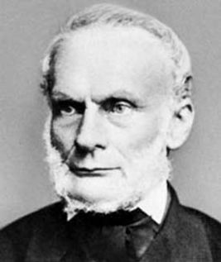
2 января
Рудольф Юлиус Эмануэль Клаузиус(1822-1888) — немецкий физик, механик и математик. Славу Клаузиусу создали его работы по теоретической термодинамике, до него бывшей в младенческом периоде развития; лишь благодаря трудам Клаузиуса, одновременно с работами Джоуля, Гельмгольца и Ренкина, термодинамика получила окончательную разработку.

Slide 4
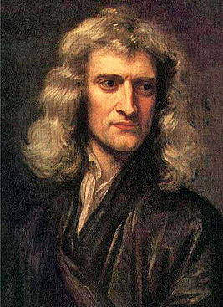
4 января
Исаа́к Нью́тон — 375 лет со дня рождения Исаака Ньютона (1643-1727), английского физика, математика, астронома английский физик, математик, механик и астроном, один из создателей классической физики. Автор фундаментального труда «Математические начала натуральной философии», в котором он изложил закон всемирного тяготения и три закона механики, ставшие основой классической механики. Разработал дифференциальное и интегральное исчисления, теорию цвета, заложил основы современной физической оптики, создал многие другие математические и физические теории.

Slide 5
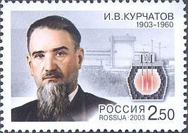
12 января
И́горь Васи́льевич Курча́тов (1903-1960) — советский физик, «отец» советской атомной бомбы. Основатель и первый директор Института атомной энергии с 1943 по 1960 годы, главный научный руководитель атомной проблемы в СССР, один из основоположников использования ядерной энергии в мирных целях. Академик АН СССР (1943). Лауреат Ленинской премии и четырёх Сталинских премий.

Slide 6
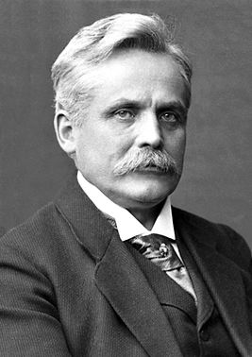
13 января
Вильгельм Карл Вернер Отто Фриц Франц Вин(1862-1928) — немецкий физик, лауреат Нобелевской премии по физике в 1911 г. «за открытия в области законов, управляющих тепловым излучением». В 1879 г. Вин окончил школу в Растенбурге и в 1880—1882 гг. учился в гимназии в Кёнигсберге. С 1882 г. он учится в Гёттингенском и Берлинском университетах.С 1883 по 1885 гг. он работал в лаборатории Германа Гельмгольца и получил в 1886 г. докторскую степень. В 1898 году разработал фильтр Вина для исследования анодных лучей. С 1889 г. работал ассистентом Гельмгольца в имперском физико-техническом учреждении. В 1892—1896 гг. — приват-доцент Берлинского университета.

Slide 7
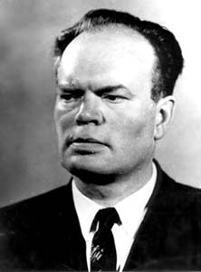
16 января
Михаи́л Дми́триевич Миллио́нщиков (1913-1973) — учённый, государственный и общественный деятель, организатор науки и международного научного сотрудничества, специалист в области аэрогидродинамики,
прикладной физики и ядерной энергетики. Ученик академиков А. Н. Колмогорова и Б. Н. Юрьева. Основные научные труды М. Д. Миллионщикова посвящены теории турбулентности, теории фильтрации, прикладной газовой динамике, разделению изотопов, высокотемпературному реакторостроению, методам преобразования энергии, а также науковедению, разоружению и международным отношениям

Slide 8
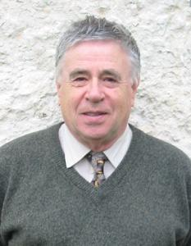
18 января
Лев Петро́вич Пита́евский (1933-1990)— советский физик, член-корреспондент АН СССР c 1976 года. Академик АН СССР с 1990 года, академик РАН с 1991 года, доктор физико-математических наук.Основные труды Питаевского посвящены физике низких температур, физике плазмы, квантовой механике, макроскопической электродинамике, теории металлов и другим направлениям. Построил новую теорию сверхтекучести вблизи точки фазового перехода вещества. Показал необходимость перехода жидкого гелия-3 в сверхтекучее состояние при достаточно низких температурах.

Slide 9
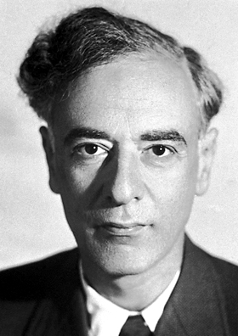
22 января
Лев Дави́дович Ланда́у (1908-1968) — советский физик-теоретик, основатель научной школы. Иностранный член Лондонского королевского общества (1960), Национальной академии наук США (1960), Датской королевской академии наук (1951), Королевской академии наук Нидерландов (1956), Американской академии искусств и наук (1960), Академии наук «Леопольдина» (1964), Французского физического общества и Лондонского физического общества. Инициатор создания и автор (совместно с Е. М. Лифшицем) фундаментального классического Курса теоретической физики, выдержавшего многократные издания и изданного на 20 языках.

Slide 10
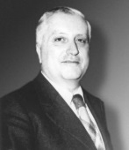
25 января
Илья́ Рома́нович Приго́жин (1917-2003) — бельгийский физик и физикохимик российского происхождения. Лауреат Нобелевской премии по химии 1977 года, виконт Бельгии. Основная масса его работ посвящена неравновесной термодинамике и статистической механике необратимых процессов. Одно из главных достижений заключалось в том, что было показано существование неравновесных термодинамических систем, которые, при определённых условиях, поглощая вещество и энергию из окружающего пространства, могут совершать качественный скачок к усложнению (диссипативные структуры). Причём такой скачок не может быть предсказан, исходя из классических законов статистики. Такие системы позже были названы его именем. Расчёт таких систем стал возможен благодаря его работам, выполненным в 1947 году.

Slide 11
Февраль
Понедельник | Вторник | Среда | Четверг | Пятница | Суббота | Воскресенье
 |  |  |  | 1 | 2 | 3
4 | 5 | 6 | 7 | 8 | 9 | 10
11 | 12 | 13 | 14 | 15 | 16 | 17
18 | 19 | 20 | 21 | 22 | 23 | 24
25 | 26 | 27 | 28

Slide 12
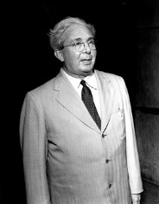
11 февраля
Ле́о Си́лард (1898-1964) — американский физик венгерско-еврейского
происхождения. Вместе с Энрико Ферми определил критическую массу ²³⁵U и принял участие в создании первого ядерного реактора. Предложил использовать графит как замедлитель нейтронов. Занимался расчётами критической массы урана и управлением ядерным цепным процессом. Предложил использовать гетерогенные системы, указал на возможность деления на быстрых нейтронах.

Slide 13
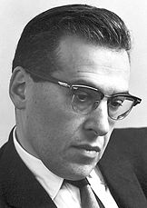
12 февраля
Джулиан Сеймур Швингер (1918-1994) — американский физик, лауреат Нобелевской премии по физике 1965 года «За фундаментальные работы по квантовой электродинамике, имевшие глубокие последствия для физики элементарных частиц» совместно с Ричардом Фейнманом и Синъитиро Томонагой. Швингером сделан существенный вклад в такие разделы теоретической физики как ядерная физика, атомная физика, физика элементарных частиц, статистическая механика, классическая электродинамика, общая теория относительности.

Slide 14
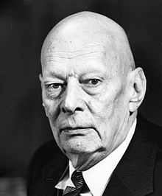
13 февраля
Анатолий Петро́вич Алекса́ндров (1903-1994) — крупный советский физик, доктор физико-математических наук, педагог, профессор. Один из основателей советской ядерной энергетики. Основные труды в области ядерной физики, физики твёрдого тела, физики полимеров. о окончании Киевского университета (физический факультет, 1930), работал в Киевском рентгеновском (медицинском) институте в рентгено-физическом отделе, а затем в ЛФТИ, где совместно с С. Н. Журковым и П. П. Кобеко разработал статистическую теорию прочности. Докторская диссертация — «Релаксация в полимерах» (1941).Перед началом Великой Отечественной войны совместно с И. В. Курчатовым и В. М. Тучкевичем разработал метод защиты кораблей от магнитных мин.

Slide 15
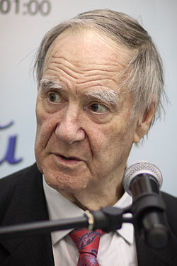
14 февраля
Сергей Петро́вич Капи́ца (1928-2012) — советский и российский учёный-физик, просветитель, телеведущий, главный редактор журнала «В мире науки», вице-президент РАЕН. С 1973 года бессменно вёл научно-популярную телепрограмму «Очевидное — невероятное». Сын лауреата Нобелевской премии Петра Леонидовича Капицы. Свою научную деятельность начал в 1949 году. Работал в таких областях физики, как земной магнетизм, прикладная электродинамика, физика элементарных частиц. В 1953 году защитил диссертацию на степень кандидата физико-математических наук по теме «Исследование магнитных свойств горных пород при механических напряжениях».

Slide 16
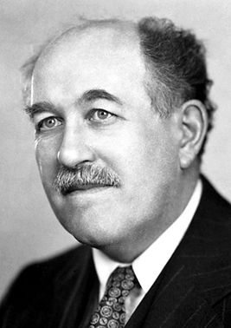
16 февраля
Отто Штерн (1888-1969) — немецкий физик, лауреат Нобелевской премии по физике за 1943 год.Родился в Зорау, Верхняя Силезия (ныне Жоры, Польша), учился в Бреславле (Вроцлав). После ухода со своего поста в Университете Гамбурга в 1933 из-за нацистов он стал профессором физики в Технологическом институте Карнеги и позднее стал почётным доктором в Калифорнийском университете.Штерн был выдающимся экспериментатором; его вклад в физику включал развитие метода молекулярных пучков, открытие спина (совместно с Вальтером Герлахом, 1922; см. опыт Штерна-Герлаха), измерение атомных магнитных моментов, демонстрация волновой природы атомов и молекул, открытие магнитного момента протона. Он стал лауреатом Нобелевской премии по физике в 1943 году.

Slide 17
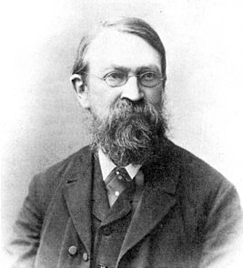
17 февраля
Эрнст Мах (1838-1916) — австрийский физик, механик и философ-позитивист.Маху принадлежит ряд важных физических открытий. Первые его научные работы относятся к оптике и акустике и посвящены изучению процессов слуха и зрения (объяснение механизма действия вестибулярного аппарата, открытие оптического явления — так называемых колец, или полос, Маха). С 1881 года Мах занимался вопросами газовой динамики (одним из основоположников которой он считается). Он изучал аэродинамические процессы, сопровождающие сверхзвуковое движение тел; открыл и исследовал процесс возникновения ударной волны. В этой области именем Маха назван ряд величин и понятий: число Маха, конус Маха, кольца Маха и др.

Slide 18
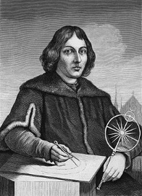
19 февраля
Николай Коперник (1473-1543) — польский астроном, математик, механик, экономист, каноник эпохи Возрождения. Наиболее известен как автор гелиоцентрической системы мира, положившей начало первой научной революции. Вопрос об этнической принадлежности Коперника до сих пор остаётся предметом (довольно-таки бесперспективной) дискуссии. По окончании университета (1494) Коперник не получил никакого учёного звания, и семейный совет решил, что ему предстоит духовная карьера. Веским доводом в пользу такого выбора было то, что дядя-покровитель как раз был возведен в сан епископа.

Slide 19
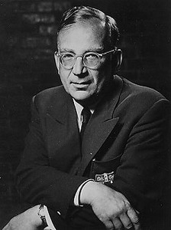
20 февраля
Гео́ргий Анто́нович Га́мов (1904-1968) — советский и американский физик-теоретик, астрофизик и популяризатор науки. В 1933 году покинул СССР, став «невозвращенцем». В 1940 году получил гражданство США. Член-корреспондент АН СССР (с 1932 по 1938 год, восстановлен посмертно в 1990 году). Член Национальной академии наук США (1953).Гамов известен своими работами по квантовой механике, атомной и ядерной физике, астрофизике, космологии, биологии. Он является автором первой количественной теории альфа-распада, одним из основоположников теории «горячей Вселенной» и одним из пионеров применения ядерной физики к вопросам эволюции звёзд. Он впервые чётко сформулировал проблему генетического кода. Широкую известность Гамову принесли его научно-популярные произведения, в которых живым и доступным языком рассказывается о современных научных представлениях.

Slide 20
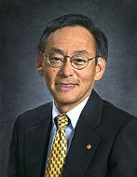
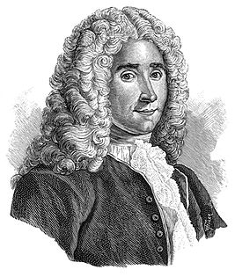
28 февраля
Рене́ Антуа́н Реомю́р (1683-1757) — французский естествоиспытатель и натуралист, энтомолог, физик и математик. Основные труды в области физики, зоологии и др. В 1730 году описал изобретённый им спиртовой термометр, шкала которого определялась точками кипения и замерзания воды и была разделена на 80 градусов (см. Градус Реомюра). В области зоологии осветил вопросы биологии общественных насекомых и тлей, отношения насекомых к растениям; уточнил функции особей пчелиной семьи.
Сти́вен Чу (1948) — американский физик-экспериментатор. За исследования в области охлаждения и улавливания атомов с использованием лазерных технологий в 1997 году награждён Нобелевской премией по физике (совместно с Клодом Коэном-Таннуджи и Уильямом Филипсом). 21 января 2009 года президент США Барак Обама назначил Стивена Чу на пост министра энергетики.

Slide 21
Март
Понедельник | Вторник | Среда | Четверг | Пятница | Суббота | Воскресенье
 |  |  |  | 1 | 2 | 3
4 | 5 | 6 | 7 | 8 | 9 | 10
11 | 12 | 13 | 14 | 15 | 16 | 17
18 | 19 | 20 | 21 | 22 | 23 | 24
25 | 26 | 27 | 28 | 29 | 30 | 31

Slide 22
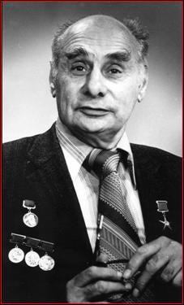
2 марта
Гео́ргий Никола́евич Флёров (1913-1990) — советский физик-ядерщик, основатель Объединённого института ядерных исследований
в Дубне, академик АН СССР (1968). Герой Социалистического Труда. Лауреат Ленинской премии. В 1940 году, работая в ЛФТИ, совместно с К. А. Петржаком открыл новый тип радиоактивных превращений — спонтанное деление ядер урана. Осенью 1942 года в разгар
боёв на фронте в журнале «Доклады Академии наук СССР» публикуется статья «К работам: „Спонтанное деление урана“ и „Спонтанное деление тория».

Slide 23
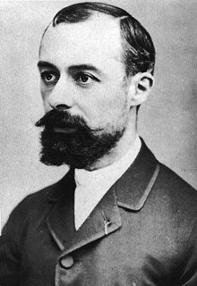
7 марта
Антуан Сезар Беккерель (1788-1878) — французский физик. Беккерель написал 529 заметок, учёных мемуаров и отдельных сочинений, всё почти исключительно по электричеству; однако в этом числе находится несколько работ по агрономии, метеорологии и геологии, которой он занимался под руководством Броньяра. Его внук, Антуан Анри Беккерель, прославился открытием радиоактивности.

Slide 24
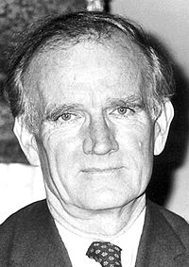
10 марта
Вал Логсден Фитч (1923-2015) — американский физик, лауреат Нобелевской премии по физике 1980 года «За открытие нарушений фундаментальных принципов симметрии в распаде нейтральных K-мезонов» совместно с Джеймсом Уотсоном Кронином. Заслуженный профессор Принстонского университета, член НАН США. Удостоен Национальной научной медали (1993). Окончил Университет Макгилла (бакалавр, 1948). Степень доктора философии по физике получил в Колумбийском университете в 1954 году.

Slide 25
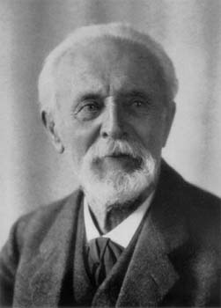
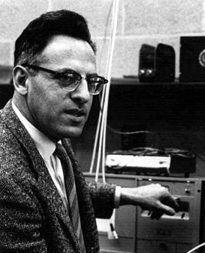
16 марта
Генрих Густав Иоханнес Кайзер (1853-1913) — немецкий физик. Окончил Боннский университет, где в 1894—1920 годах преподавал, а также создал центр спектроскопии. Первоначально занимался исследованиями акустических волн, что было темой его диссертации в Берлинском университете в 1879 году, установил присутствие гелия в атмосфере Земли. Вместе с Карлом Рунге исследовал спектры химических элементов . В честь Кайзера названа единица СГС «кайзер», обозначающая волновое число.
Фредерик Райнес (1918-1998) — американский физик, профессор, лауреат Нобелевской премии по физике (1995) за открытие нейтрино. Фредерик Райнес получил докторскую степень по физике в Нью-Йоркском университете (1944). В 1951 Райнес становится профессором физики и деканом кафедры физики Технологического института в Петербурге.

Slide 26
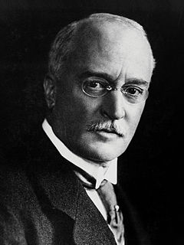
18 марта
Рудольф Кристиа́н Карл Ди́зель (1858-1913) — немецкий инженер и изобретатель, создатель дизельного двигателя (1897). 27 февраля 1892 года Дизель подает заявку на получение патента на «новый рациональный тепловой двигатель», который и получает в императорском патентном бюро в Берлине 23 февраля 1893 года под названием «Метод и аппарат для преобразования высокой температуры в работу» (зарегистрирован 28 февраля 1892 года). Второй патент с модифицированным циклом Карно был зарегистрирован 29 ноября 1893 года.

Slide 27
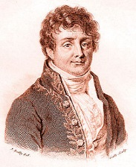
21 марта
Жан Бати́ст Жозе́ф Фурье́ (1768-1830) французский математик и физик.Ещё в 1789 году в Париже в Королевской Академии Наук Фурье представил работу о численном решении уравнений любой степени. В своих лекциях в 1796 году он изложил теорему о числе действительных корней алгебраического уравнения, лежащих между данными границами, названную впоследствии его именем. Данная работа получила своё логическое завершение в работах Штурма в 1829 году и Коши.

Slide 28
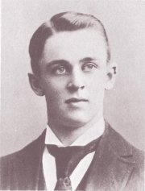
22 марта
Роберт Э́ндрюс Ми́лликен (1868-1953) — американский физик. В 1923 году получил Нобелевскую премию по физике за работы в области фотоэлектрического эффекта и за измерения заряда электрона. Впоследствии он занимался изучением космических лучей. В 1896 году он возвращается в США, где становится ассистентом профессора физики, а затем и профессором физики в Чикагском университете.

Slide 29
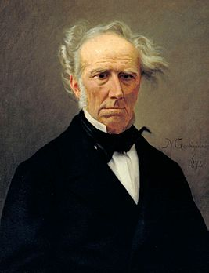
25 марта
Джованни Баттиста Ами́чи (1786-1863) — итальянский астроном, оптик и ботаник. Известен как конструктор оптических приборов — микроскопов и телескопов. Вскоре после 1800 года построил зеркальный телескоп с фокусным расстояние в 2,2 метра. Впоследствии им изготовлена зрительная труба, имевшая 30 сантиметров в поперечнике и 6,5 длины. Усовершенствовал микроскоп, изобрёл иммерсионный объектив микроскопа (1827), спектроскоп прямого видения. Как астроном вел наблюдения двойных звезд, спутников Юпитера, проводил измерения полярного и экваториального поперечников Солнца.Как ботаник описал движение протоплазмы (в клетках харовых водорослей), первым наблюдал пыльцевую трубку (1823), «зародышевый пузырёк» (яйцеклетку) и высказал правильное предположение о развитии его в зародыш под влиянием оплодотворяющего начала, привнесённого пыльцевой трубкой (1843).

Slide 30
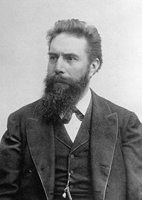
27 марта
Вильге́льм Ко́нрад Рентге́н (1845-1923) — немецкий физик, работавший в Вюрцбургском университете. С 1875 года он является профессором в Хоэнхайме, с 1876 года — профессор физики в Страсбурге, с 1879 года — в Гиссене, с 1885 года — в Вюрцбурге, с 1899 года — в Мюнхене. Первый в истории физики лауреат Нобелевской премии (1901 год).Рентген исследовал пьезоэлектрические и пироэлектрические свойства кристаллов, установил взаимосвязь электрических и оптических явлений в кристаллах, проводил исследования по магнетизму, которые послужили одним из оснований электронной теории Хендрика Лоренца.

Slide 31
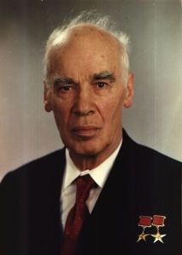
28 марта
Исаа́к Константи́нович (Кушелевич) Кико́ин (1908-1984) — советский физик-экспериментатор, академик Академии наук СССР по Отделению физико-математических наук, дважды Герой Социалистического Труд В 1933 году И. К. Кикоин совместно со своим дипломником М. М. Носковым открыл новое явление — фотомагнитоэлектрический эффект в полупроводниках, который получил его имя (эффект Кикоина — Носкова).

Slide 32
Апрель
Понедельник | Вторник | Среда | Четверг | Пятница | Суббота | Воскресенье
1 | 2 | 3 | 4 | 5 | 6 | 7
8 | 9 | 10 | 11 | 12 | 13 | 14
15 | 16 | 17 | 18 | 19 | 20 | 21
22 | 23 | 24 | 25 | 26 | 27 | 28
29 | 30

Slide 33
1 апреля
Коэн-Таннуджи (1933) происходит из еврейской семьи, проживавшей в Алжире с XVI века (с 1870 года — подданные Франции). С 1953 по 1957 год изучал в Высшей нормальной школе сперва математику, затем физику, после того, как посетил лекции нобелевского лауреата Альфреда Кастлера. В 1957 году он получил диплом, после чего прослужил в армии 28 месяцев (несколько больший срок, чем обычно, по причине войны в Алжире). С 1960 года работал в государственном научном исследовательском центре (CNRS). После 1962 года преподавал на факультете естественных наук в университете Парижа и впоследствии в университете Пьера и Марии Кюри, наследнике факультета естественных наук. В 1973 году стал профессором Коллеж де Франс и членом правления Колледжа ядерной и молекулярной физики.

Slide 34
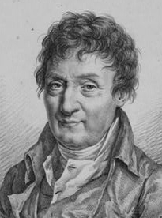
7 апреля
Жак Алекса́ндр Сеза́р Шарль (1746-1823) — французский изобретатель и учёный.Известен как изобретатель воздушного шара, наполняемого водородом или другим газом легче воздуха, получившего по имени изобретателя название шарльер (по аналогии с монгольфьером). Первый его воздушный шар, наполненный водородом, поднялся в Париже с Марсова поля 27 августа 1783 года; в том же году 1 декабря он, вместе с инженером, одним из изготовителей воздушного шара, Николя-Луи Робером (Nicolas-Louis Robert англ.), предпринял своё первое воздушное путешествие[4].Открыл названный его именем физический закон: при постоянном объёме давление идеального газа прямо пропорционально его абсолютной температуре.

Slide 35
23 апреля
Макс Карл Эрнст Людвиг Планк (1858-1947) немецкий физик-теоретик, основоположник квантовой физики. Лауреат Нобелевской премии по физике (1918) и других наград, член Прусской академии наук (1894), ряда иностранных научных обществ и академий наук. На протяжении многих лет один из руководителей немецкой науки. Научные труды Планка посвящены термодинамике, теории теплового излучения, квантовой теории, специальной теории относительности, оптике. Он сформулировал второе начало термодинамики в виде принципа возрастания энтропии и использовал его для решения различных задач физической химии. Применив к проблеме равновесного теплового излучения методы электродинамики и термодинамики, Планк получил закон распределения энергии в спектре абсолютно чёрного тела и обосновал этот закон, введя представление о квантах энергии и кванте действия. Это достижение положило начало развитию квантовой физики, разработкой различных аспектов которой он занимался в последующие годы («вторая теория» Планка, проблема структуры фазового пространства, статистическая механика квантовых систем и так далее

Slide 36
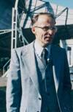
26 апреля
ПЕНЗИАС Арно Аллан (1933) - американский физик-экспериментатор, член Национальной АН (1975). Р. в Мюнхене. С 1940 живет в США. Окончил Колумбийский ун-т (1958). С 1961 работает в Лабораториях Бэлл-Телефон (с 1972 — руководитель отдела радиофизических исследований). Работы относятся к космической физике, радиоастрономической технике, спутниковой связи, космологии. Совместно с Р. В. Вильсоном обнаружил экспериментально (1965) реликтовое фоновое радиоизлучение с температурой около ЗК, заполняющее Вселенную (Нобелевская премия, 1978), в 1973 — космический дейтерий. Выполнил также ряд работ по радиоастрономии, в частности по структуре межзвездных облаков молекулярного водорода, различию изотопного состава молекул в межзвездном пространстве и на Земле. Медаль Гершеля Лондонского Королевского общества (1977).

Slide 37
Май
Понедельник | Вторник | Среда | Четверг | Пятница | Суббота | Воскресенье
 |  | 1 | 2 | 3 | 4 | 5
6 | 7 | 8 | 9 | 10 | 11 | 12
13 | 14 | 15 | 16 | 17 | 18 | 19
20 | 21 | 22 | 23 | 24 | 25 | 26
27 | 28 | 29 | 30 | 31

Slide 38
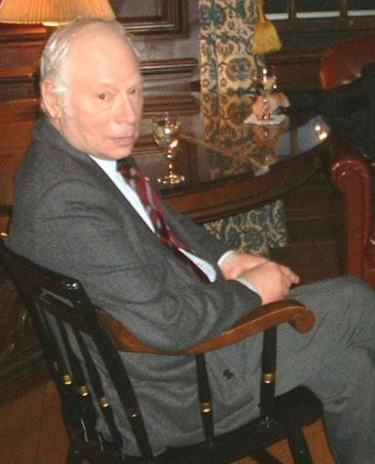
3 мая
ВАЙНБЕРГ (Вейнберг) Стивен (1933) - американский физик-теоретик, член Национальной АН (1972). Р. в Нью-Йорке. Окончил Корнеллский ун-т (1954). В 1957 — 59 работал в Колумбийском, в 1959 — 66 — Калифорнийском (Беркли) ун-тах, в 1966 — 69 — в Гарвардском. В 1969 — 73 — профессор Массачусетсского технологического ин-та, с 1973 — Гарвардского ун-та. Работы в области физики элементарных частиц, теории гравитации, космологии. В 1962 независимо от других дал общее математическое доказательство теоремы Голдстоуна. В 1967 независимо от А. Салама предложил единую модель слабого и электромагнитного взаимодействий (теория Вайнберга — Салама) (Нобелевская премия, 1979). Совместно с Ю. Швингером заложил основы нового направления в физике элементарных частиц — киральной динамики. Независимо от других выдвинул гипотезу глюонов (1973).

Slide 39
10 мая
Огюстен Жан Френель (1788-1827) родился в Брогли (департамент Эр) в старой Нормандии 10 мая 1788 года.Френель получил строгое католическое воспитание. Его отец был архитектором, его мать, урожденная Мериме, была двоюродной сестрой писателя Проспера Мериме. Но сам Френель не имел никаких гуманитарных наклонностей. Сначала он вообще не проявлял интереса к учению. Читать научился только к восьми годам. Однако, Френель получил хорошее математическое образование - в 1806 году окончил Политехническую школу. В 1809 году также окончил Школу мостов и дорог в Париже. В период 100 дней (временное возвращение Наполеона из ссылки) работал инженером, после чего лишился работы как участник военных действий.

Slide 40
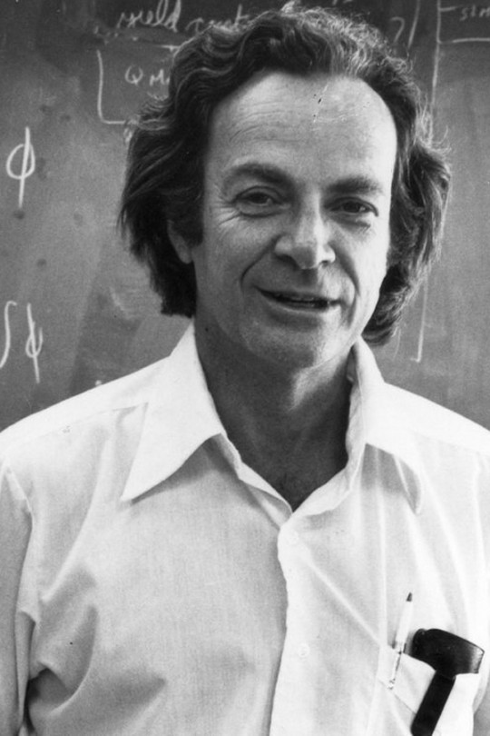
11 мая
Ри́чард Фи́ллипс Фе́йнман (1918-1988) — американский учёный физик. Основные достижения относятся к области теоретической физики. Один из создателей квантовой электродинамики. В 1943—1945 годах входил в число разработчиков атомной бомбы в Лос-Аламосе. Разработал метод интегрирования по траекториям в квантовой механике (1948), а также так называемый метод диаграмм Фейнмана (1949) в квантовой теории поля, с помощью которых можно объяснять превращения элементарных частиц. Предложил партонную модель нуклона (1969), теорию квантованных вихрей. Реформатор методов преподавания физики в вузе. Лауреат Нобелевской премии по физике (1965, совместно с С. Томонагой и Дж. Швингером). Кроме теоретической физики, занимался исследованиями в области биологии.

Slide 41
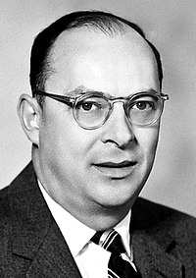
23 мая
Джон Барди́н (1908-1991) — американский физик, один из четырёх человек, получивших за свою жизнь по две Нобелевские премии; единственный учёный в истории, получивший две Нобелевские премии по физике: в 1956 году за транзистор совместно с Уильямом Брэдфордом Шокли и Уолтером Браттейном и в 1972 году за основополагающую теорию обычных сверхпроводников совместно с Леоном Нилом Купером и Джоном Робертом Шриффером. Сейчас эта теория называется теорией Бардина — Купера — Шриффера, или просто БКШ-теория (в русскоязычном произношении в фамилии Бардин ударение часто ошибочно ставится на первом слоге, по аналогии с фамилией известного русского металлурга Ивана Бардина).

Slide 42
30 мая
Ха́ннес У́лоф Йёста Альве́н (1908-1995) — шведский физик, специалист по физике плазмы, лауреат Нобелевской премии по физике в 1970 году за работы в области теории магнитогидродинамики.Внёс существенный вклад в физику плазмы, включая такие направления, как теории северного сияния, радиационных поясов Ван Аллена, эффект геомагнитных бурь на магнитное поле Земли, магнитосферы, в проблемы ормирования хвостов комет и солнечной системы, динамики плазмы в галактике (плазменная космология).В 1937 году, когда считалось, что межзвёздное пространство является вакуумом и, следовательно, неспособно проводить электрический ток, утверждал, что, если бы плазма заполняла вселенную, то она могла бы проводить электрические токи, которые могли бы произвести галактическое магнитное поле.

Slide 43
Июнь
Понедельник | Вторник | Среда | Четверг | Пятница | Суббота | Воскресенье
 |  |  |  |  | 1 | 2
3 | 4 | 5 | 6 | 7 | 8 | 9
10 | 11 | 12 | 13 | 14 | 15 | 16
17 | 18 | 19 | 20 | 21 | 22 | 23
24 | 25 | 26 | 27 | 28 | 29 | 30

Slide 44
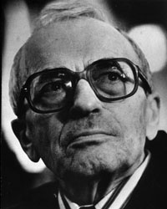
18 июня
Виталий Иосифович Гольданский (1923-2001) — советский и российский физико-химик и общественный деятель. Лауреат Ленинской премии. В 1939 он поступил на химический факультет Ленинградского университета. После этого Гольданский поступил в аспирантуру Института химической физики к Н. Н. Семёнову, по завершении которой в 1947 защитил кандидатскую диссертацию. В 1961 Гольданский вернулся в Институт химической физики АН СССР, руководил лабораторией, отделом, был заместителем директора, а в 1988—1994 директором института. Одновременно он преподавал в МФТИ, МИФИ и на химическом факультете МГУ. С 1974 - 1985 год заведовал кафедрой физической химии в МИТХТ им. М.В. Ломоносова. С 1994 Гольданский был Советником Президиума РАН.

Slide 45
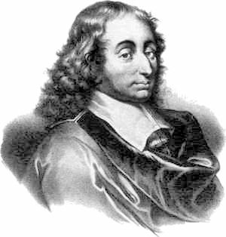
19 июня
Блез Паска́ль (1623-1662) французский математик, механик, физик, литератор и философ. Классик французской литературы, один из основателей математического анализа, теории вероятностей и проективной геометрии, создатель первых образцов счётной техники, автор основного закона гидростатики. В 1634 году (Блезу было 11 лет), кто-то за обеденным столом зацепил ножом фаянсовое блюдо. Оно зазвучало. Мальчик обратил внимание, что стоило прикоснуться к блюду пальцем, как звук исчез. Чтобы найти этому объяснение, Паскаль провёл серию опытов, результаты которых позднее изложил в «Трактате о звуках».

Slide 46
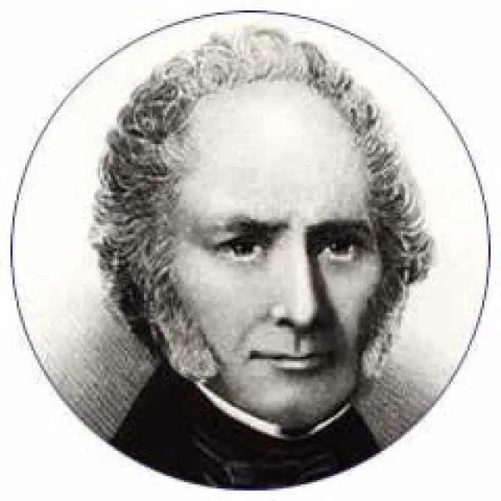
22 июня
Уильям Стёрджен (1783-1850) британский физик, электротехник и изобретатель, создал первые электромагниты и изобрёл первый английский работающий электродвигатель. Родился в Уиттингтоне, недалеко от Канфорта, графство Ланкашир, и в детстве был учеником сапожника. Он вступил в армию в 1802 году, и сам обучался математике и физике. В 1824 году он стал преподавателем науки в военной семинарии Ост-Индской компании в Аддискомбе, графство Суррей, а в следующем году он создал свой первый электромагнит. Он показал его силу, поднимая кусок железа весом девять фунтов (~ 4 кг) с помощью железного сердечника весом семь унций (~ 200 г), обёрнутого проводом, через которую тёк ток от единственной кислотной медно-цинковой батареи. В 1825 году Стёрджен изобрёл современный компас с помощью концепции электромагнетизма. В 1828 году он реализовал на практике идею Ампера о соленоиде.

Slide 47
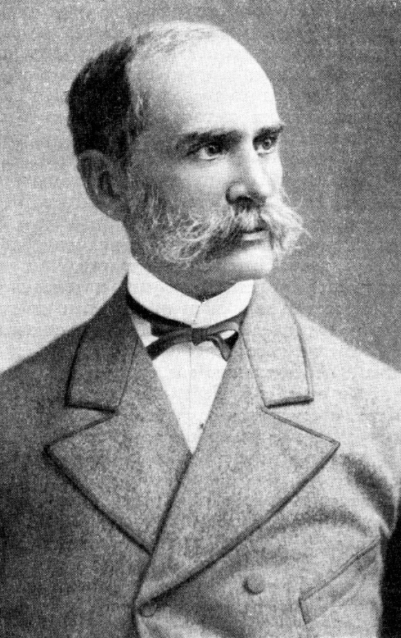
24 июня
Аксель Вильгельмович Гадолин (1828-1892) — российский (финляндский) учёный в области артиллерийского вооружения, механической обработки металлов, минералогии и кристаллографии, генерал от артиллерии (1890). Заслуженный профессор Михайловской артиллерийской академии, доктор минералогии, член многих русских и иностранных учёных обществ. Член-корреспондент (1873), экстраординарный академик (1875), ординарный академик (1890) Императорской Санкт-Петербургской Академии наук. Лауреат Ломоносовской премии (1868).

Slide 48
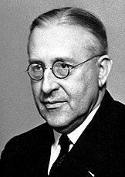
24 июня
Виктор Франц Гесс (1883-1964) (нем. 24 июня 1883, замок Вальдштейн, Австрия 17 декабря 1964, Нью-Йорк, США) австро-американский физик, нобелевский лауреат 1936 года за открытие космических лучей (совместно с Карлом Андерсоном).Преподавал в университетах Граца и Инсбрука, затем в 1938 году переехал в США, чтобы избежать нацистских преследований (его жена была еврейка), и в том же году был назначен профессором физики Фордэмского Университета. Позже он стал натурализованным американским гражданином. С помощью аппаратуры, которая поднималась на высоту на аэростатах, Гесс совместно с другими доказал, что радиация, ионизирующая атмосферу, имеет космическое происхождение

Slide 49
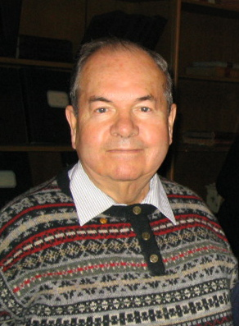
25 июня
Алексей Абрикосов (1928-2017) родился в Москве в семье известных патологоанатомов — заведующего кафедрой патологической анатомии медицинского факультета Московского университета (с 1930 года — Первый Московский медицинский институт), академика Алексея Ивановича Абрикосова и ассистента кафедры, заведующей патологоанатомическим отделением и главного прозектора Кремлёвской больницы Фани Давидовны Вульф (1895—1965).После окончания школы в 1943 году поступил в МЭИ и начал изучать энерготехнику, но в 1945 году перевёлся в МГУ и перешёл к изучению физики. Его учителем в физике стал Л. Д. Ландау.

Slide 50
Июль
Понедельник | Вторник | Среда | Четверг | Пятница | Суббота | Воскресенье
1 | 2 | 3 | 4 | 5 | 6 | 7
8 | 9 | 10 | 11 | 12 | 13 | 14
15 | 16 | 17 | 18 18 | 19 | 20 | 21
22 | 23 | 24 | 25 | 26 | 27 | 28
29 | 30 | 31

Slide 51
12 июля
Уиллис Юджин Лэмб (1913-2008) — американский физик, лауреат Нобелевской премии по физике в 1955 г. Половина премии «за открытия, связанные с тонкой структурой спектра водорода». В 1930 году приступил к изучению физики в Калифорнийском университете в Беркли. Закончил университет в 1934 году со степенью бакалавра. В 1938 году, под руководством Роберта Оппенгеймера, защитил диссертацию по теме электромагнитных свойств ядерных систем.

Slide 52
15 июля
Бертрам Брокхауз (1918-2003) был вторым из четырёх детей в семье Израэля Бертрама и Мэйбл Эмили Брокхауз (ур. Невилл). В конце 1926 г. семья переехала в Ванкувер, где в 1935 г. Бертрам Брокхауз окончил школу им. Короля Георга. Вскоре после этого семья, по причине бедности во время депрессии, переехала в Чикаго, где Брокхауз работал ассистентом в лаборатории и занимался починкой радиоприёмников. Так как ситуация в семье после переезда в Чикаго не улучшилась, в 1938 г. последовал новый переезд обратно в Ванкувер. В 1962 г. Брокхауз стал профессором в университете Мак-Мастера в Канаде, где и оставался до пенсии в 1984 г. В 1994 г. был удостоен, совместно с Клиффордом Шаллом, Нобелевской премии по физике. В 1982 г. присвоено звание офицера ордена Канады и в 1995 г. посвящён в компаньоны.

Slide 53
16 июля
Фриц Цернике (1888-1966) — голландский физик, лауреат Нобелевской премии по физике 1953 года «За обоснование фазово-контрастного метода, особенно за изобретение фазово-контрастного микроскопа» родился в Амстердаме, Нидерланды в семье Карла Фридриха Августа Цернике и Антье Дайперинк. Родители были учителями математики, и он приобрёл страсть отца к физике. Он изучал химию (её основы), математику и физику в университете Амстердама. В 1912 году он был удостоен премии за работу по опалесценции в газах. В 1913 году он стал помощником Якоба Корнелиуса Каптейна в астрономической лаборатории Университета Гронингена. В 1914 году он совместно с Леонардом Орнштейном вывел уравнения Орнштейна — Цернике для теории критической точки. В 1915 году он получил место на кафедре теоретической физики в том же университете, и в 1920 году он был назначен профессором теоретической физики.

Slide 54
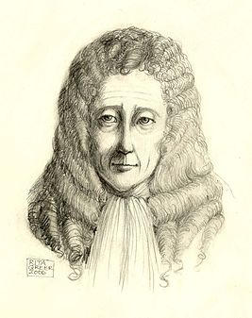
18 июля
Ро́берт Гук (1635-1703) — английский естествоиспытатель и изобретатель. Член Лондонского королевского общества (1663). Отец Гука подготавливал его первоначально к духовной деятельности, но ввиду слабого здоровья Роберта и проявляемой им способности к занятию механикой предназначил его к изучению часового мастерства. Впоследствии, однако, молодой Гук проявил интерес к научным занятиям и вследствие этого был отправлен в Вестминстерскую школу, где успешно изучал языки латинский, древнегреческий, иврит, но в особенности интересовался математикой и выказал большую способность к физике и химии. Способность его к занятиям физикой и химией была признана и оценена учёными Оксфордского университета, в котором он стал заниматься с 1653 года. Он стал помощником химика Виллиса, а потом известного Роберта Бойля.

Slide 55
18 июля
Хе́ндрик Лоренц (1853-1928) известен прежде всего своими работами в области электродинамики и оптики. Объединив концепцию непрерывного электромагнитного поля с представлением о дискретных электрических зарядах, входящих в состав вещества, он создал классическую электронную теорию и применил её для решения множества частных задач: получил выражение для силы, действующей на движущийся заряд со стороны электромагнитного поля вывел формулу, связывающую показатель преломления вещества с его плотностью , разработал теорию дисперсии света, объяснил ряд магнитооптических явлений (в частности, эффект Зеемана) и некоторые свойства металлов. На основе электронной теории учёный развил электродинамику движущихся сред, в том числе выдвинул гипотезу о сокращении тел в направлении их движения, ввёл понятие о «местном времени», получил релятивистское выражение для зависимости массы от скорости, вывел соотношения между координатами и временем в движущихся относительно друг друга инерциальных системах отсчёта .

Slide 56
Август
Понедельник | Вторник | Среда | Четверг | Пятница | Суббота | Воскресенье
 |  |  | 1 | 2 | 3 | 4
5 | 6 | 7 | 8 | 9 | 10 | 11
12 | 13 | 14 | 15 | 16 | 17 | 18
19 | 20 | 21 | 22 | 23 | 24 | 25
26 | 27 | 28 | 29 | 30 | 31

Slide 57
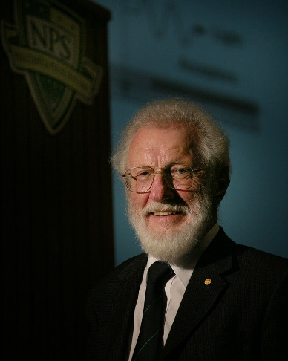
25 августа
Герберт Крёмер (1928) — немецкий физик, лауреат Нобелевской премии по физике. Половина премии за 2000 год, совместно с Жоресом Алфёровым, «за разработку полупроводниковых гетероструктур, используемых в высокочастотной и опто-электронике». Вторая половина премии была присуждена Джеку Килби «за вклад в изобретение интегральных схем». После окончания курсов подготовки к университету , Герберт Крёмер приступает к изучению физики в Йенском университете, где помимо прочего посещал лекции Фридриха Гунда. Во время действия блокады Берлина Крёмер находился на практике в Берлине и воспользовался возможностью для побега на запад. После этого он продолжил обучение в Гёттингенском университете. В 1952 году он защитил диссертацию в области теоретической физики по теме эффекта горячих электронов в транзисторах. В 1954 году он переехал в США и работал там в различных исследовательских учреждениях в Принстоне и Пало Альто.

Slide 58
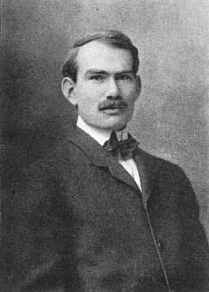
26 августа
Ли де Фо́рест (1873-1961) — американский изобретатель, имеющий на своём счету 300 патентов на изобретения. Де Форест изобрёл триод — электронную лампу, которая принимает на входе относительно слабый электрический сигнал и затем усиливает его. Де Форест является одним из отцов «века электроники», потому что триод помог открыть дорогу широкому использованию электроники . Он участвовал в нескольких судебных процессах по патентным делам, и он потратил целое состояние, полученное от своих изобретений, на оплату счетов адвокатов. Он женился четыре раза, прогорел на нескольких компаниях, был обманут партнёрами по бизнесу, однажды был обвинён в мошенничестве с использованием почты, но потом оправдан. Он состоял почётным членом Института Радиоинженеров — одного из двух предшественников IEEE (другой — американский Институт Инженеров по Электротехнике).

Slide 59
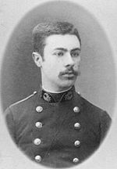
28 августа
Андре́ Блонде́ль (1863-1938) — французский физик и инженер, член Парижской Академии наук (1913). Он является изобретателем электромеханического осциллографа и системы фотометрических единиц измерения. В 1893 году Андре Блондель решил проблему интегральной синхронизации при помощи теории Корню. Это позволило ему изобрести бифилярный осциллограф. Он был более мощным, чем классический стробоскоп, изобретённый в 1891 году.В 1894 году он предложил люмен и другие фотометрические единицы измерения.В 1899 году Блондель опубликовал труд «Эмпирические теории синхронных генераторов».

Slide 60
31 августа
Гийом Амонтон (1663-1705) известен как разработчик закона Амонтона и автор труда (Париж, 1695), а также многими другими работами в области механики, термометрии и молекулярной физики, помещёнными в мемуарах Французской академии наук, членом которой он стал в 1699 году. В 1702 году Амонтон определил постоянную термодинамическую точку — точку кипения воды, много работал над измерениями зависимости объёма воздуха от температуры, а также заметил связь между плотностью и температурой газа. Амонтон пришёл к идее абсолютного нуля, который, по его подсчётам равнялся — 239,8 °C

Slide 61
Сентябрь
Понедельник | Вторник | Среда | Четверг | Пятница | Суббота | Воскресенье
 |  |  |  |  |  | 1
2 | 3 | 4 | 5 | 6 | 7 | 8
9 | 10 | 11 | 12 | 13 | 14 | 15
16 | 17 | 18 | 19 | 20 | 21 | 22
23 | 24 | 25 | 26 | 27 | 28 | 29
30

Slide 62
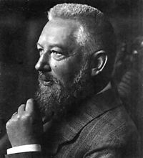
2 сентября
Ви́льгельм Фри́дрих О́ствальд (1853-1932) — русский и немецкий физико-химик и философ-идеалист, происходивший из остзейских немцев. Лауреат Нобелевской премии по химии 1909 года. Родился в Риге. Отец — Готфрид Вильгельм Оствальд, мать — Елизавета Лойкель. В 1875 году Вильгельм Фридрих окончил Дерптский университет, преподавал в нём в 1875—1881 годах. Затем был профессором Рижского политехнического училища (1882—1887). В 1887 году переехал в Лейпциг, где и прожил до самой смерти. Был профессором Лейпцигского университета (1887—1906).

Slide 63
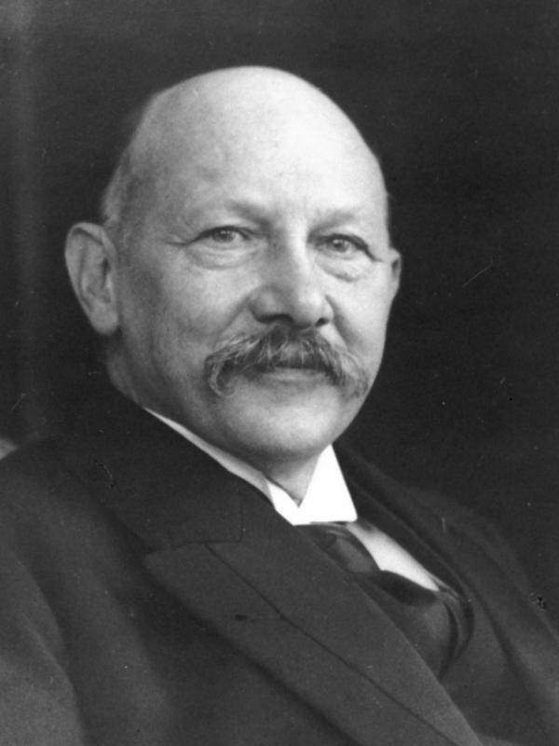
5 сентября
Хейке Камерлинг-Оннес (1853-1926) — голландский физик и химик, лауреат Нобелевской премии по физике 1913 года. В 1883 году защитил докторскую диссертацию, темой которой было оригинальное доказательство вращения Земли. С 1882 года — профессор экспериментальной физики Лейденского университета. Первым жидкий азот получил Джеймс Дьюар, но преимущества установки Камерлинг-Оннеса вскоре позволили ему получить в жидком виде кислород и неон. В 1906 году получил жидкий водород. В 1911 году Каммерлинг-Оннес впервые наблюдал резкое падение электрического сопротивления ртути при температуре ниже 4,1 K.В 1913 году Камерлинг-Оннес был удостоен Нобелевской премии по физике «за исследования свойств вещества при низких температурах, которые привели к производству жидкого гелия».

Slide 64
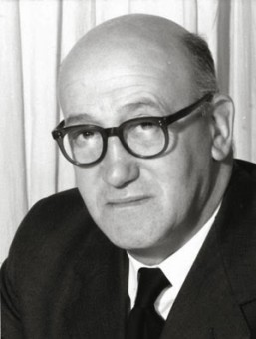
6 сентября
Льюис Эссен (1908-1997) — английский физик-экспериментатор, создатель кварцевых и атомных часов, один из самых известных сотрудников Национальной физической лаборатории Великобритании. Известен также результатами по точному измерению скорости света (1946). В поздней работе (1971) подвергал сомнению современную интерпретацию специальной теории относительности.В 1955 году создал первый атомный стандарт частоты (времени) на пучке атомов цезия, в результате которого через три года (1958) возникла служба времени, основанная на атомном стандарте частоты. В 1959 году Академия наук СССР наградила Эссена золотой медалью имени А. С. Попова за работы по созданию и применению атомного стандарта частоты.

Slide 65
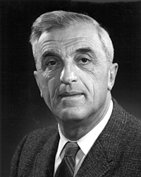
10 сентября
Феликс Блох (1905-1983) — швейцарский физик еврейского происхождения, работавший главным образом в США. Лауреат Нобелевской премии по физике за 1952 год (совместно с Эдвардом Парселлом). Высшее образование получил в высшей технической школе Цюриха. Поступал на инженерное отделение, но вскоре перешел на физическое. Получив диплом в 1927 г. он продолжил обучение в Лейпцигском университете, получив докторскую степень в 1928 г. Затем он продолжил заниматься наукой в Германии, вместе с Гейзенбергом, Паули, Бором и Ферми. В 1939 г. он стал натурализованным гражданином США. В 1952 г совместно с Э. М. Парселлом он был удостоен Нобелевской премии по физике «за развитие новых методов для точных ядерных магнитных измерений и связанные с этим открытия». В 1954—1955 годах он был первым генеральным директором ЦЕРНа. В 1961 г. он стал профессором физики в Стэнфордском университете.

Slide 66
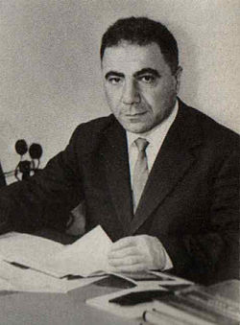
18 сентября
Ви́ктор Амаза́спович Амбарцумя́н (1908-1996) — армянский, советский астрофизик, астроном, один из основоположников теоретической астрофизики , основатель школы теоретической астрофизики в СССР .Академик АН СССР (1953, член-корреспондент с 1939). Академик АН Армянской ССР (1943) и её президент (1947—1993), президент Международного астрономического союза (1961—1963).Известен своими теориями о происхождении и эволюции звезд и звездных систем. Он — основатель Бюраканской астрофизической обсерватории.Дважды Герой Социалистического Труда (1968, 1978). Национальный Герой Армении (11 октября 1994). Дважды лауреат Сталинской премии (1946, 1950). Лауреат Государственной премии Армянской ССР (1988). Лауреат Государственной премии Российской Федерации (1995). Лауреат Премии Жюля Жансена, а также других наград и званий

Slide 67
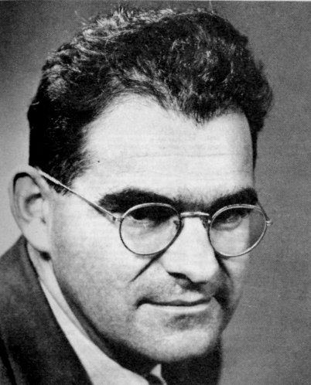
19 сентября
Виктор Фредерик Вайскопф (1908-2002) — американский физик австрийского происхождения. В 1967—1973 годах он возглавляет физический факультет, где создаёт группу, которая впоследствии станет Центром теоретической физики в институте. 20 июля 1974 Вайскопф официально уходит на пенсию.После ухода из института Вайскопф разворачивает бурную деятельность по привлечению внимания общественности к вопросам ядерной безопасности. В 1983 году в интервью он называет ядерную бомбу «тенью своей жизни».

Slide 68
Октябрь
Понедельник | Вторник | Среда | Четверг | Пятница | Суббота | Воскресенье
 | 1 | 2 | 3 | 4 | 5 | 6
7 | 8 | 9 | 10 | 11 | 12 | 13
14 | 15 | 16 | 17 | 18 | 19 | 20
21 | 22 | 23 | 24 | 25 | 26 | 27
28 | 29 | 30 | 31

Slide 69
6 октября
Эрне́ст То́мас Си́нтон Уо́лтон (1903-1995) — ирландский физик, лауреат Нобелевской премии по физике 1951 года (совместно с Джоном Кокрофтом). С 1915 до 1921 года он учился в методистком колледже Белфаста.В 1922 году Уолтон выиграл стипендию и начал изучать физику и математику в Тринити-колледже Дублина, где получил диплом бакалавра в 1926 году и магистерский диплом в 1927 году. За годы обучения в Тринити-колледже Уолтон получил семь наград за успехи в изучении физики и математики. После получения диплома Уолтон был принят в аспирантуру Кембриджского университета в Кавендишскую лаборатория под руководство Эрнестa Резерфордa. Уолтон получил степень доктора философии в 1931 году и проработал исследователем в Кембридже до 1934 года.

Slide 70
15 октября
Эванджели́ста Торриче́лли (1608-1647) — итальянский математик и физик, ученик Галилея. Известен как автор концепции атмосферного давления и продолжатель дела Галилея в области разработки новой механики. В 1641 году Торричелли окончательно переехал к Галилею в Арчетри, где стал учеником и секретарем Галилея, а после смерти Галилея (1642) — его преемником на кафедре математики и философии Флорентийского университета.В 1644 году развил теорию атмосферного давления, доказал возможность получения так называемой «торричеллиевой пустоты» и изобрёл ртутный барометр.

Slide 71
18 октября
Алекса́ндр Никола́евич Лоды́гин (1847-1923) — русский электротехник, один из изобретателей лампы накаливания (11 июля 1874 года). Первая мировая война изменила планы, Лодыгин начал заниматься летательным аппаратом вертикального взлёта.Участвовал Лодыгин и в политической жизни. Им была написана статья «Открытое письмо гг. членам Всероссийского национального клуба» (1910) и брошюра «Националисты и другие партии» (1912), изданная Всероссийским национальным клубом.После Февральской революции 1917 года изобретатель не сработался с новой властью. Материальные трудности заставили семью Лодыгиных уехать в США. Приглашение вернуться в РСФСР для участия в разработке плана ГОЭЛРО Лодыгин не принял.

Slide 72
21 октября
А́льфред Бе́рнхард Но́бель (1833-1896) — шведский химик, инженер, изобретатель, предприниматель и филантроп. Известному, как изобретатель динамита, Нобелю также принадлежала компания Бофорс, которую он переориентировал от металлургии к химическому и пушечному производствам. Нобелю принадлежало 355 различных патентов, динамит же является самым известным. После прочтения преждевременного некролога, который осудил его за прибыль от продажи оружия, он завещал своё состояние, чтобы учредить Нобелевские премии, присуждаемые за наиболее важные достижения в физике, химии, медицине, литературе и за вклад в укрепление мира. Его имя сохранилось в современных компаниях, которые являются потомками слияний с компаниями, основанными Нобелем.

Slide 73
23 октября
Илья́ Миха́йлович Франк (1908-1990) — советский физик, академик АН СССР. Лауреат Нобелевской премии (1958). Лауреат двух Сталинских премий (1946, 1953) и Государственной премии СССР (1971). Был одним из академиков АН СССР, подписавших в 1973 году письмо учёных в газету «Правда» с осуждением «поведения академика А. Д. Сахарова». В письме Сахаров обвинялся в том, что он «выступил с рядом заявлений, порочащих государственный строй, внешнюю и внутреннюю политику Советского Союза», а его правозащитную деятельность академики оценивали как «порочащую честь и достоинство советского ученого».

Slide 74
27 октября
Спартак Тимофеевич Беляев (1923-2017)— советский физик, академик АН СССР (1968), доктор физико-математических наук (1962). Основные труды в области физики релятивистской плазмы, квантовой теории многих частиц, теории атомного ядра. Беляев принимал активное участие в работах по ликвидации последствий аварии на Чернобыльской АЭС, был научным руководителем чернобыльской экспедиции Курчатовского института и председателем комиссии АН СССР по научным проблемам Чернобыля, изучал обстановку на месте и координировал работы по оценке последствий аварии.

Slide 75
Ноябрь
Понедельник | Вторник | Среда | Четверг | Пятница | Суббота | Воскресенье
 |  |  |  | 1 | 2 | 3
4 | 5 | 6 | 7 | 8 | 9 | 10
11 | 12 | 13 | 14 | 15 | 16 | 17
18 | 19 | 20 | 21 | 22 | 23 | 24
25 | 26 | 27 | 28 | 29 | 30

Slide 76
8 ноября
Джек Сен-Клер Ки́лби (1923-2005) — американский учёный. Лауреат Нобелевской премии по физике 2000 года за изобретение интегральной схемы в 1958 году в период работы в Texas Instruments (TI). Также он — изобретатель карманного калькулятора и термопринтера (1967). Получил степень бакалавра в Иллинойском университете в Урбане-Шампейне. В 1947 году получил степень магистра по электротехнике в Университете Висконсина-Милуоки, параллельно работал в компании Centralab в Милуоки.

Slide 77
9 ноября
Борис Борисович Кадомцев (1928-1998) — советский и российский физик, академик АН СССР (1970; с 1991 года — РАН, член-корреспондент АН СССР с 1962), доктор физико-математических наук. Окончил физический факультет Московского государственного университета (1951). Работал в Физико-энергетическом институте (Обнинск) над теоретическими проблемами ядерной энергетики.С 1956 года работал в Институте атомной энергии ИАЭ им. И. В. Курчатова. Основные исследования посвящены физике плазмы и проблеме управляемого термоядерного синтеза. В период с 1976 по 1998 год был главным редактором журнала «Успехи физических наук».

Slide 78
10 ноября
Андре́й Никола́евич Ту́полев (1792-1888) — советский учёный и авиаконструктор, генерал-полковник-инженер (1968), доктор технических наук.Академик АН СССР (1953). Герой Труда (1926). Трижды Герой Социалистического Труда (1945, 1957, 1972). Заслуженный деятель науки РСФСР (1947). Лауреат Ленинской премии (1957), четырёх Сталинских премий (1943, 1948, 1949, 1952) и Государственной премии СССР (1972).Под руководством Туполева спроектировано свыше 100 типов самолётов, 70 из которых строились серийно. На его самолётах установлено 78 мировых рекордов, выполнено около 30 выдающихся перелётов.

Slide 79
15 ноября
Фредерик Уильям (1738-1822) — английский астроном немецкого происхождения. Брат Каролины Гершель, отец Джона Гершеля. Прославился открытием планеты Уран, а также двух её спутников — Титании и Оберона. Он также является первооткрывателем двух спутников Сатурна и инфракрасного излучения. Менее известен двадцатью четырьмя симфониями, автором которых он является

Slide 80
26 ноября
Александр Алексеевич Лебедев (1893-1969) — русский, советский физик, специалист в области прикладной и электронной оптики, оптики атмосферы и гидрооптики, лазерной техники, теории стеклообразного состояния, изучения свойств и строения стёкол, космического излучения. Герой Социалистического Труда. Лауреат Ленинской премии.

Slide 81
29 ноября
Кристиан Андре́ас До́плеравстрийский (1803-1853) математик и физик, профессор, первый директор Института физики Венского университета, почётный доктор Пражского университета, член Королевского научного общества Богемии англ. и Венской академии наук. Наиболее известен своими исследованиями в области акустики и оптики, он первым обосновал зависимость частоты звуковых и световых колебаний, воспринимаемых наблюдателем, от скорости и направления движения источника волн и наблюдателя относительно друг друга. Физический эффект, открытый Доплером, является неотъемлемой частью современных теорий о происхождении Вселенной (таких как теория Большого взрыва и красного смещения), используется в прогнозировании погоды, в изучении движения звёзд и диагностике сердечно-сосудистых заболеваний, лежит в основе функционирования радаров и систем навигации.

Slide 82
Декабрь
Понедельник | Вторник | Среда | Четверг | Пятница | Суббота | Воскресенье
 |  |  |  |  |  | 1
2 | 3 | 4 | 5 | 6 | 7 | 8
9 | 10 | 11 | 12 | 13 | 14 | 15
16 | 17 | 18 | 19 | 20 | 21 | 22
23 | 24 | 25 | 26 | 27 | 28 | 29
30 | 31

Slide 83
5 декабря
Сесил Фрэнк Пауэлл (1903-1969) — британский физик, лауреат Нобелевской премии по физике в 1950 году «за разработку фотографического метода исследования ядерных процессов и открытие мезонов, осуществленное с помощью этого метода». Он начал свою научную карьеру в Кавендишской лаборатории, возглавляемой Эрнестом Разерфордом. После получения учёной степени в Кембридже в 1928 году, Пауэлл занял место в новой физической лаборатории в Бристольском университете, где и провёл остаток своей карьеры, продвинувшись до должности профессора в 1948 и директора лаборатории в 1964 году.

Slide 84
6 декабря
Жозе́ф Луи́ Гей-Люссак (1778-1850) — французский химик и физик, член Французской Академии наук (1806) Ученик К. Л. Бертолле. С 1809 года профессор химии в Политехнической школе и профессор физики в Сорбонне (Париж), с 1832 года профессор химии в Парижском ботаническом саду. В 1831—1839 годах — член палаты депутатов, где выступал только по научным и техническим вопросам, с 1839 года — пэр Франции.

Slide 85
13 декабря
Фи́лип Уо́ррен А́ндерсон (1923)— американский физик-теоретик. Вклад Андерсона в физику состоит в теории локализации, теории антиферромагнетизма и теории высокотемпературной сверхпроводимости. С 1967 по 1975 год Андерсон был профессором теоретической физики в Кембриджском университете. В 1977 году он был награждён Нобелевской премией по физике за исследования по электронной структуре магнитных и неупорядоченных структур, которые дали толчок развитию электронных переключателей и устройств памяти в компьютерах. В 1982 г. Андерсон был награждён Национальной медалью науки

Slide 86
15 декабря
Фримен Джон Дайсон (1923)— американский физик-теоретик английского происхождения. Член Лондонского королевского общества (1952) и Национальной академии наук США (1964). Один из создателей квантовой электродинамики. Дайсон является автором работ по квантовой теории поля, квантовой электродинамике, математической физике, астрофизике, физике низких энергий. В области астрофизики Дайсон изучал пульсары и нейтронные звезды. Он также является автором концепции Сферы Дайсона — гипотетического сооружения, которое представляет собой тонкую сферическую оболочку большого радиуса (порядка радиуса планетных орбит) со звездой в центре.

Slide 87
17 декабря
Гемфри Дэви (1778-1829) — британский химик, агрохимик физик и геолог, один из основателей электрохимии. Известен открытием многих химических элементов, а также покровительством Фарадею на начальном этапе его научной деятельности. Член (с 1820 года — президент) Лондонского королевского общества и множества других научных организаций, в том числе иностранный почётный член Петербургской АН (1826 год).

Slide 88
17 декабря
Уиллард Франк Либби (1908-1980) — американский физико-химик. Получил степени бакалавра (1931) и доктора химии (1933) в Калифорнийском университете в Беркли; там же преподавал химию (1933—1945). Участвовал в создании ядерного оружия.В 1945—1959 годах работал в институте ядерных исследований и Чикагском университете.С 1959 года профессор химии Калифорнийского университета в Лос-Анджелесе.

Slide 89
24 декабря
Джеймс Пре́скотт Джо́уль (1818-1889) — английский физик, внёсший значительный вклад в становление термодинамики. Обосновал на опытах закон сохранения энергии. Установил закон, определяющий тепловое действие электрического тока. Вычислил скорость движения молекул газа и установил её зависимость от температуры. Экспериментально и теоретически изучал природу тепла и обнаружил её связь с механической работой, в результате чего практически одновременно с Майером пришёл к концепции всеобщего сохранения энергии, что, в свою очередь, обеспечило формулировку первого закона термодинамики. Работал с Томсоном над абсолютной шкалой температуры, описал явление магнитострикции, открыл связь между током, текущим через проводник с определённым сопротивлением и выделяющимся при этом количеством теплоты (закон Джоуля — Ленца).

